Slide 1
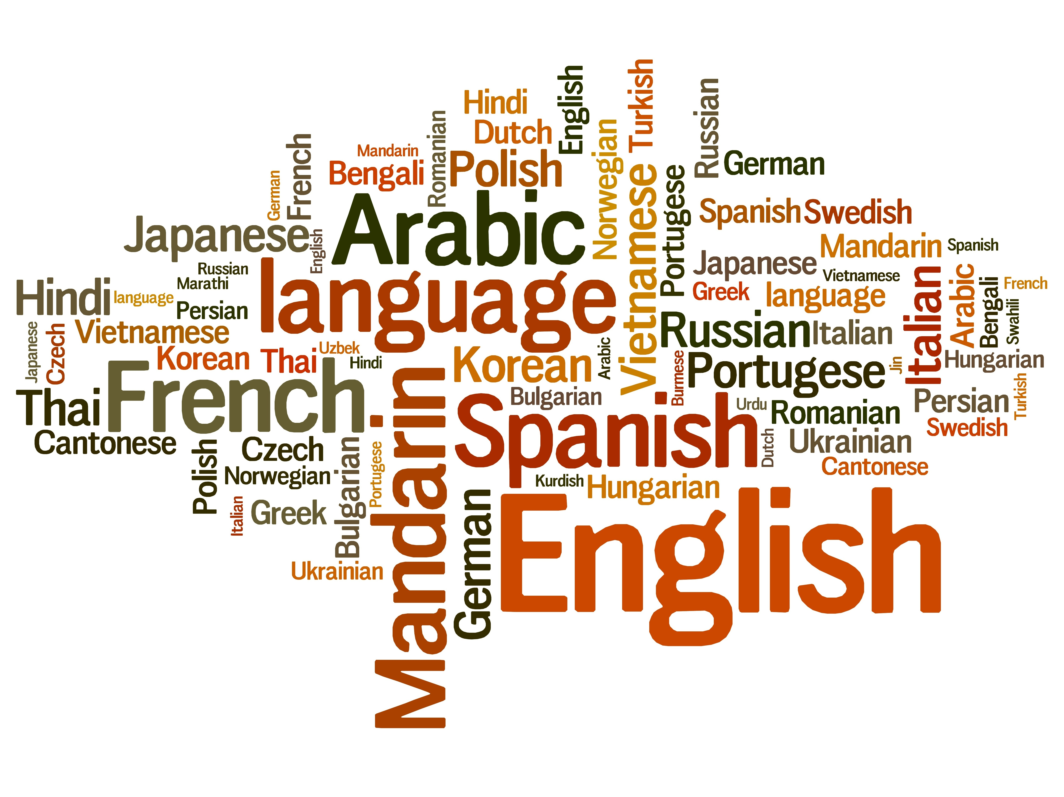
現代英語を知ろう
Vol.2 -色んな「英語」-
作成者: 石田 隼人
英語版はこちら
最終更新日: 2024年07月16日

Slide 2

自己紹介
各種アカウント
GitHub: @hayat01sh1da
X: @hayat01sh1da
LinkedIn: @hayat01sh1da
Speaker Deck: @hayat01sh1da
Docswell: @hayat01sh1da
職業: ソフトウェアエンジニア
趣味
言語学
カラオケ
音楽鑑賞
映画鑑賞
猫飼育

Slide 3
免許 / 資格
英語
TOEIC® Listening & Reading 915点: 2019年12月 取得
エンジニアリング
情報セキュリティマネジメント: 2017年11月 取得
応用情報技術者: 2017年06月 取得
基本情報技術者: 2016年11月 取得
IT パスポート: 2016年04月 取得
その他
珠算2級: 2002年06月 取得
暗算3級: 2001年02月 取得

Slide 4
スキルスタック
自然言語
日本語: 母語
英語: ビジネスレベル
開発
バックエンド: Ruby(Ruby on Rails), Python
フロントエンド: TypeScript + React.js, TypeScript +Vue.js
データベース: MySQL, PostgreSQL, MongoDB
アーキテクチャー: モノリス, モジューラーモノリス
ホスティング: AWS ESK
バージョン管理: Git, GitHub
CI/CD: GitHub Actions, ArgoCD
監視: Datadog, Sentry

Slide 5
職歴
期間 | 業種 | 職種 | 業務内容
2021年08月- Present | EdTech SaaS | ソフトウェア エンジニア | バックエンド開発 フロントエンド開発 CI/CD 運用・保守 週次リリースマネージャー トラブル対応 ドキュメンテーション 技術負債解消 技術ブログ記事執筆 LT 登壇
2020年02月- 2020年12月 | チャットボット系 SaaS | バックエンド エンジニア | バックエンド開発 ドキュメンテーション 技術負債解消 代替 API 検証

Slide 6
職歴
期間 | 業種 | 職種 | 業務内容
2018年06月 - 2020年01月 | 受託開発 | ソフトウェア エンジニア | バックエンド開発 フロントエンド開発 トラブル対応 QA 技術ブログ記事執筆
2016年04月 - 2018年01月 | SES | システムエンジニア | 全社アカウント管理者 Windows Server 運用・保守 セキュリティ管理者助手 翻訳・通訳

Slide 7
国際交流活動
大学時代
英語学ゼミ(マスメディア英語)
国際交流サークル兼部(2年次)
内閣府主催国際交流プログラム(2013年 - 2016年)
日本語学の授業の S 単位取得(最終年次)
海外生活
オーストラリアでのワーキングホリデー(2014年04月 - 2015年03月)
2ヶ月間のシドニーの語学学校通学
6ヶ月間の Hamilton Island Resort での就労
1ヶ月間の NSW 州の St Ives High School での日本語教師アシスタントボランティア活動
その他活動
英語での日々の日記(2014年04月 - 現在)
Sunrise Toastmasters Club 参加(2017年02月 - 2018年03月)
Vital Japan 参加(2018年01月 - 2019年07月、2022年10月 - 2023年02月)
英語自己学習
Ruby 関連カンファレンス参加

Slide 8
このシリーズのコンセプト
英語の奥深さを知る
単なるコミュニケーション手段ではない
英語を知ることで日本語を知る
一つの言語しか知らないことは何一つ知らないのと同じ
すぐに役に立たないことを追求する
無意味に思えることにこそ本質がある

Slide 9
目次
世界中の多様な英語
イギリス英語とアメリカ英語
まとめ
参考文献

Slide 10
1. 世界中の多様な英語

Slide 11
1. 世界中の多様な英語
今日世界に存在する英語は大きく5種類に分類できる。

Slide 12
1. 世界中の多様な英語
① 英語圏の英語
イギリス英語(British English / Queen's English)
A.D. 450年頃からブリテン島に移住したアングロ・サクソン人がイングラ ンドと英語の基礎を築いた
国名や言語にアングル人の名が刻まれている
England < Englaland 「アングル人の土地)」
English < Englisc「アングル人の(言語)

Slide 13
1. 世界中の多様な英語
① 英語圏の英語
アメリカ英語(American English / President's English)
17世紀の中英語(シェイクスピアやミルトンの時代)が起源
ブリテン島～大西洋沿岸の植民地から北米大陸に伝来
独立間もない18世紀末、政治面・言語面でイギリスから独立したいという
強い機運が働いた
→ 固有の発達を遂げる

Slide 14
1. 世界中の多様な英語
① 英語圏の英語
カナダ英語(Canadian English)
パリ条約(1763年)後のカナダ東部(大西洋沿岸)解放を嚆矢として、ヨー ロッパから英語話者が移住
アメリカ革命(1775年 - 1783年): アメリカ人の大規模な移住
産業革命(19世紀): イギリス人の移住
現在は世界中の移民から成る多民族国家
初期に流入したアメリカ英語と、後に流入したイギリス英語の言語的特徴 が強く影響

Slide 15
1. 世界中の多様な英語
① 英語圏の英語
オーストラリア英語(Australian English / Aussie English)
18世紀、イギリス南東部からの移民が持ち込んだ英語が起源
語彙、文法は基本的にイギリス英語を踏襲
exc. inquire > enquire, program > programme, labor > labour
スラングが非常に多い
e.g., G'day, Aussie, Brissie, Tassie, fridge, veggies, sunnies etc.

Slide 16
1. 世界中の多様な英語
① 英語圏の英語
ニュージーランド英語(New Zealand English / Kiwi English)
1840年に先住民族マオリ族がイギリス政府に領土を割譲
以来、イギリス諸島から続々と人々が移住
語彙、文法は基本的にイギリス英語を踏襲
類推作用(analogy)による不規則活用の規則化
e.g., roofs > rooves, wharfs > wharves
オーストラリア英語同様 -ise で語尾を綴る
e.g., realise, initialise
先住民族の言語からの借用語が存在

Slide 17
1. 世界中の多様な英語
② 公用語・第二言語としての英語
かつてイギリスの植民地であった国々で話されている英語
インド
スリランカ
ケニア
タンザニア
シンガポール
フィリピン
香港
etc.

Slide 18
1. 世界中の多様な英語
③ ピジン英語(Pidgin English)
交易交渉・伝達目的の簡易な英語
アフリカ、南太平洋、カリブ海沿岸地域の古くからイギリスと交易をおこ なってきた地域で発達
その地域の言語と英語が混ざったもの
pidgin は business が中国語風に訛ったもの
不明瞭な /p/ と /b/ の発音の区別により、/b/ が /p/ と発音された
最後の /s/ が脱落した

Slide 19
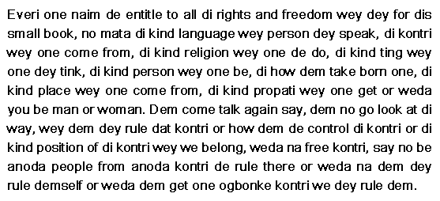
1. 世界中の多様な英語
③ ピジン英語(Pidgin English)
ピジン英語 | 標準英語
gude | good day = hello
laik | like
nau | now
skulboi | schoolboy
guttaim | good time = peace

Slide 20
1. 世界中の多様な英語
④ クレオール英語
ピジン英語が土着して母語化した英語
単なる交易交渉手段のピジン英語とは異なり、日常生活のあらゆる場面で 話される
語彙も豊かに、文法も複雑になった
この過程はクレオール化(creolization)という

Slide 21
1. 世界中の多様な英語
⑤ 英語圏の特定の民族の英語: アメリカにおける黒人英語
人口の多さゆえ特有の英語として発達
基本単語を多用
標準英語とは異なる文法体系を持つ
二重否定(標準英語では強い肯定になる)
二重比較
冠詞、前置詞の省略

Slide 22
2. イギリス英語とアメリカ英語

Slide 23
2. イギリス英語とアメリカ英語
同じ言葉で違う意味を表す語彙
単語 | イギリス英語 | アメリカ英語
corn | 穀物 | とうもろこし
first floor | 2階(1階は ground floor) | 1階
rubber | 消しゴム | コンドーム
pants | 下着 | ズボン
chips | フライドポテト | ポテトチップス

Slide 24
2. イギリス英語とアメリカ英語
違う言葉で同じ意味を持つ語彙
意味 | イギリス英語 | アメリカ英語
エレベーター | lift | elevator
荷物 | luggage | baggage
トラック | lorry | truck
クッキー | biscuit | cookie
携帯電話 | mobile | cell(celluar)
ガソリン | petrol | gasoline
片道チケット | single ticket | one-way ticket
往復チケット | return ticket | round-trip ticket
飴 | sweet(s) | candy
履歴書 | CV(curriculum vitae) | Resume

Slide 25
2. イギリス英語とアメリカ英語
違う言葉で同じ意味を持つ語彙
意味 | イギリス英語 | アメリカ英語
店 | shop | store
アパート | flat | apartment
地下鉄 | tube / underground | subway
歩道 | pavement | sidewalk
流し台 | wash basin | sink
映画 | film / cinema | movie
遊園地 | fun fair | amusement park
卒業式 | graduation ceremony | commencement
列 | queue | line
刑務所 | gaol | jail

Slide 26
2. イギリス英語とアメリカ英語
同じ言葉だが綴りが異なる語彙
意味 | イギリス英語 | アメリカ英語
色 | colour | color
小切手 | cheque | check
センター | centre | center
劇場 | theatre | theater
オムレツ | omelette | omelet
～を整理する、体系づける | organise | organize
灰色(の) | grey | gray

Slide 27
3. まとめ

Slide 28
3. まとめ
今日世界に存在する英語は大きく5種類に分類できる。
英語圏の英語
公用語・第二国語としての英語
ピジン英語
クレオール英語
英語圏の特定の民族の英語
イギリス英語とアメリカ英語の語彙は以下の違いがある。
同じ言葉で違う意味を表す
違う言葉で同じ意味を持つ
同じ言葉だが綴りが異なる

Slide 29
4. 参考文献

Slide 30
4. 参考文献
菊池清明・唐沢一友・堀田隆一・貝塚泰幸、『英語史：現代英語の特質を 求めて-多文化性と国際性-』、大阪府、関西人文科学出版会、2009年
菊池清明・唐沢一友・小池剛史・堀田隆一・福田一貴・貝塚泰幸・松崎武 志、『英語学：現代英語をより深く知るために-現代英語の諸相と英語学 術語解説-』、大阪府、浪漫書房、2008年
Canadian English – THE CANADIAN ENCYCLOPEDIA
最終アクセス日: 2021年10月19日
Nigerian Pidgin English - LM Languages
最終アクセス日: 2021年10月18日
A guide to Australian English (and everything you need to know about the
Aussies!) - Lingoda
最終アクセス日: 2021年10月18日
NEW ZEALAND ENGLISH - Encyclopedia.com
最終アクセス日: 2021年10月18日

Slide 31
EOD

